Slide 1
Op.Dr. Hicabi GÖKDERELİ
Tümsad Genel Başkanı

Slide 2
Sayılarla tıp merkezleri
Faal tıp merkezi : 350
- Cerrahi tıp merkezi (%36) : 124
- Dahili tıp merkezi (%64) : 221
Dal merkezi : 310
TOPLAM : 660
Yaklaşık 3.000 doktor
Toplam 25.000 istihdam
5 milyar TL‘lik yatırım
3 yıl önce 1.682

Slide 3
SGK ANLAŞMALI A.T.T
 | Tıp Merkezi | Dal Merkezi | Toplam | Oran (%)
* İstanbul | 163 | 63 |  | 35
* Ankara | 41 | 25 |  | 10
* İzmir | 31 | 44 |  | 12
* Şanlıurfa | 49 | 18 |  | 11
* Antalya | 20 | 5 |  | 4
Toplam |  |  |  | 72

Slide 4
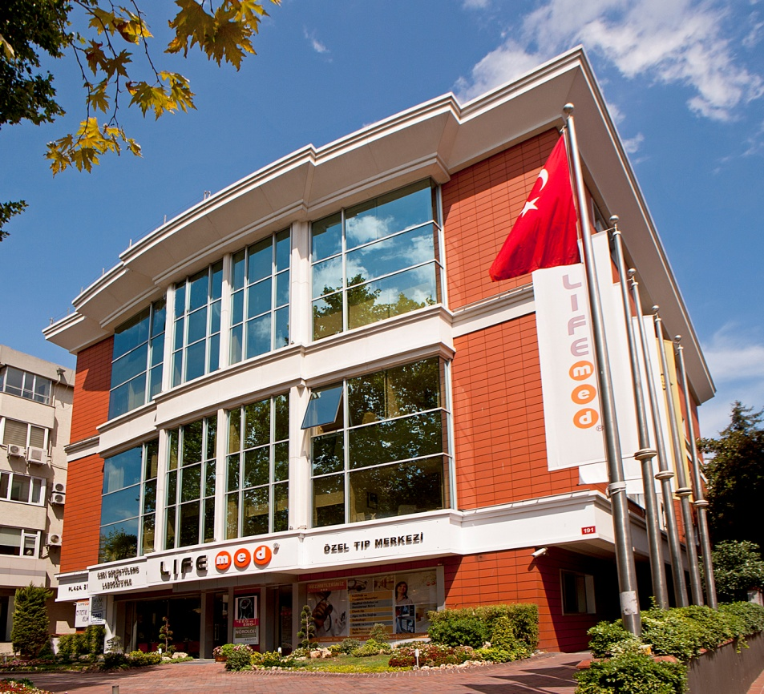
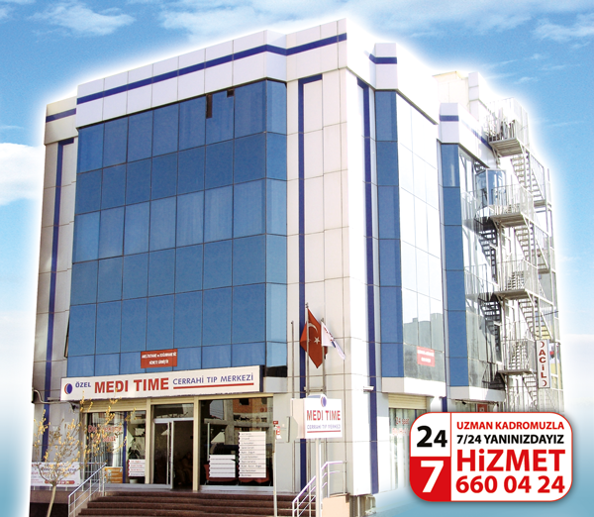
Her tıp merkezi küçük kurum mu ?

Slide 5
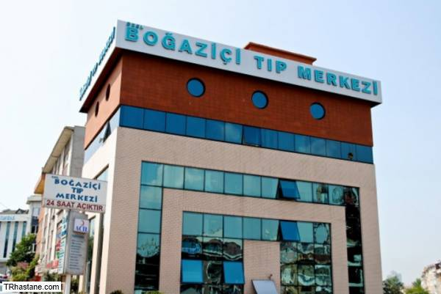
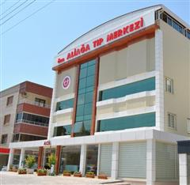
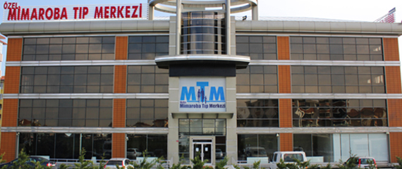
Her tıp merkezi küçük kurum mu ?

Slide 6
Avantajları
Kolay ulaşım
Düşük maliyet (Ortalama 35 TL.)
Yüksek memnuniyet oranı

Slide 7
Tıp Merkezlerinin Sorunları
Sağlık Bakanlığı
Sosyal Güvenlik Kurumu
Her tıp merkezi küçük kurum mu ?

Slide 8
SUT’taki haksızlıklar giderilmeli - Tüm sağlık sektörünün sorunu ? - Tıp merkezlerinin sorunu: * Özel Hastanelere kıyasla ? * Vakıf üniv. kıyasla ?

Slide 9
Acil serviste sunulan hizmetlerin fatura edilememe sorunu:
Acil serviste verilen hizmetler paket ücret olarak değil, özel hastanelerde olduğu gibi hizmet başı olarak fatura edilmelidir.
Yapılan işleme bakılmaksızın verilen 20 TL.’lik paket ücret maliyetin çok altında kalmaktadır.

Slide 10
Muayene ücretlerinin %20 -25 düşük olma sorunu
Muayene paket ücretinin özel hastanelere kıyasla %20 - 25 daha düşük olması mağduriyet yaşatmaktadır.
Aynı uzman doktorun yaptığı muayeneye farklı tutar ödenmesinin mantığı nedir ?
Örnek: Genel Cerrahi muayenesi
Özel hastane : 30,24 TL.
Tıp merkezi : 25,92 TL.
Dal merkezi : 22,68 TL.

Slide 11
Cezalardaki orantısızlık giderilmeli
Her ne kadar son Sağlık Uygulama Tebliğinde bazı ceza maddeleri ciro üzerinden hesaplanıyor olsa da, birçok maddede hala işlem başı ceza uygulanmaktadır.
10.000 TL. - 30.000 TL. olan bu cezalar tıp merkezleri için telafisi güç sonuçlar doğurmaktadır.

Slide 12
Katılım bedeli azaltılmalı
Poliklinik hizmetlerinde ödenen paket ücret hastanelere göre %20-25 daha az olduğu halde, katılım bedeli aynı tutulmuştur.
12 TL. olan katılım bedeli 20 TL. olan poliklinik muayene bedelinin %60’ına tekabül etmektedir.

Slide 13
Kan Uyuşmazlığı İlaçları fatura edilebilmeli
Kan ve kan ürünleri ile Rh uyuşmazlıklarında kullanılan ilaçlar ayrıca fatura edilebilmeli ve paket dışına çıkartılmalıdır.
(Özel Hastanelerde olduğu gibi)

Slide 14
Vakıf ve özel üniv. tanınmış ayrıcalık ?
Üniversitelerin Semt poliklinikleri:
- Muayene ücreti 55 TL.
- Katılım bedeli 5 TL.
Araştırma ve ileri tetkik hastaları üniversite bünyesine sevk edilmektedirler. 5 TL. katkı payını da hastadan talep bile etmiyor.
Haksız rekabete neden oluyor.
Öneri: Semt poliklinik ücretleri tıp ve dal merkezi fiyatlarına indirilmeli veya tıp merkezleri fiyatları vakıf üniversite fiyatlarına çekilmelidir.

